Slide 1




CHÀO MỪNG CÁC EM ĐẾN VỚI LỚP HỌC ONLINE
GIÁO VIÊN : TRƯƠNG THANH LAN

Slide 2
PHÒNG GIÁO DỤC VÀ ĐÀO TẠO QUẬN GÒ VẤP
MÔN: GIÁO DỤC CÔNG DÂN 8
Chủ đề: (Bài 16,17)
QUYỀN SỞ HỮU TÀI SẢN VÀ NGHĨA VỤ TÔN TRỌNG TÀI SẢN CỦA NGƯỜI KHÁC, TÀI SẢN CỦA NHÀ NƯỚC VÀ LỢI ÍCH CÔNG CỘNG

Slide 3


Bài 16:
QUYỀN SỞ HỮU TÀI SẢN VÀ NGHĨA VỤ TÔN TRỌNG TÀI SẢN CỦA NGƯỜI KHÁC

Slide 4
Bài 16:
QUYỀN SỞ HỮU TÀI SẢN VÀ NGHĨA VỤ TÔN TRỌNG TÀI SẢN CỦA NGƯỜI KHÁC
I. ĐẶT VẤN ĐỀ: ( SGK/44,45)
II. NỘI DUNG BÀI HỌC:
1. Thế nào là quyền sở hữu
2. Pháp luật quy định
3. Trách nhiệm của Nhà nước và công dân
III. LUYỆN TẬP

Slide 5
1. Hãy nối ý ở cột A với cột B sao cho phù hợp
A |  | B
1. Người chủ chiếc xe máy. |  | a. Giữ gìn, bảo quản xe.
2. Người được giao giữ xe. |  | b. Sử dụng xe để đi.
3. Người mượn xe. |  | c. Bán tặng, cho người khác mượn.
1 – a, b, c.
2 - a
3 – a, b

Slide 6
2. Em hãy chọn các quyền ở cột B tương ứng với các quyền ở cột C sao cho phù hợp.
B |  | C
a. Giữ gìn, bảo quản xe. |  | 1. Quyền chiếm hữu.
b. Sử dụng xe để đi. |  | 2. Quyền sử dụng.
c. Bán tặng, cho người khác mượn. |  | 3. Quyền định đoạt
a - ................, b - .................., c - .................

Slide 7
2. Em hãy chọn các quyền ở cột B tương ứng với các quyền ở cột C sao cho phù hợp.
B |  | C
a. Giữ gìn, bảo quản xe. |  | 1. Quyền chiếm hữu.
b. Sử dụng xe để đi. |  | 2. Quyền sử dụng.
c. Bán tặng, cho người khác mượn. |  | 3. Quyền định đoạt
a - 1
b - 2
c - 3

Slide 8

Điều 158: Quyền sở hữu
Quyền sở hữu bao gồm quyền chiếm hữu, quyền sử dụng và quyền định đoạt tài sản của chủ sở hữu theo quy định của luật.

Slide 9
A | B | C
1. Người chủ chiếc xe máy. | a. Giữ gìn, bảo quản xe. | 1. Quyền chiếm hữu.
2. Người được giao giữ xe. | b. Sử dụng xe để đi. | 2. Quyền sử dụng.
3. Người mượn xe. | c. Bán tặng, cho người khác mượn. | 3. Quyền định đoạt
Như vậy, chỉ có người chủ xe máy mới có quyền sở hữu chiếc xe đó và họ có quyền chiếm hữu, quyền sử dụng và quyền định đoạt.

Slide 10


Bài 16:
QUYỀN SỞ HỮU TÀI SẢN VÀ NGHĨA VỤ TÔN TRỌNG TÀI SẢN CỦA NGƯỜI KHÁC
II. NỘI DUNG BÀI HỌC:
1. Thế nào là quyền sở hữu:
Quyền sở hữu tài sản của công dân là quyền của công dân (chủ sở hữu) đối với tài sản thuộc sở hữu của mình.
Bao gồm:
- Quyền chiếm hữu
Quyền sử dụng
Quyền định đoạt
Quyền sở hữu tài sản là gì? Quyền sở hữu bao gồm những quyền nào?

Slide 11

Quyền chiếm hữu
Quyền sử dụng
Quyền định đoạt
Trong ba quyền trên quyền nào là quan trọng nhất

Slide 12
Quyền định đoạt là quan trọng nhất
vì chỉ có chủ sở hữu mới có quyền
định đoạt và khi có quyền định đoạt
họ có thể giao quyền chiếm hữu và
sử dụng cho người khác.

Slide 13
Bài 16:
QUYỀN SỞ HỮU TÀI SẢN VÀ NGHĨA VỤ TÔN TRỌNG TÀI SẢN CỦA NGƯỜI KHÁC
II. NỘI DUNG BÀI HỌC:
2. Pháp luật quy định:
* Công dân có quyền sở hữu về:
Công dân có quyền sở hữu về những gì?

Slide 14
Hiến pháp năm 2013
Điều 32 (trích)
1. Mọi người có quyền sở hữu về thu nhập hợp pháp, của cải để dành, nhà ở, tư liệu sinh hoạt, tư liệu sản xuất, phần vốn góp trong doanh nghiệp hoặc trong các tổ chức kinh tế khác.

Slide 15


Tiền lương, tiền công, tiền kiếm được từ lao động hợp pháp,…→ thu nhập hợp pháp

Slide 16
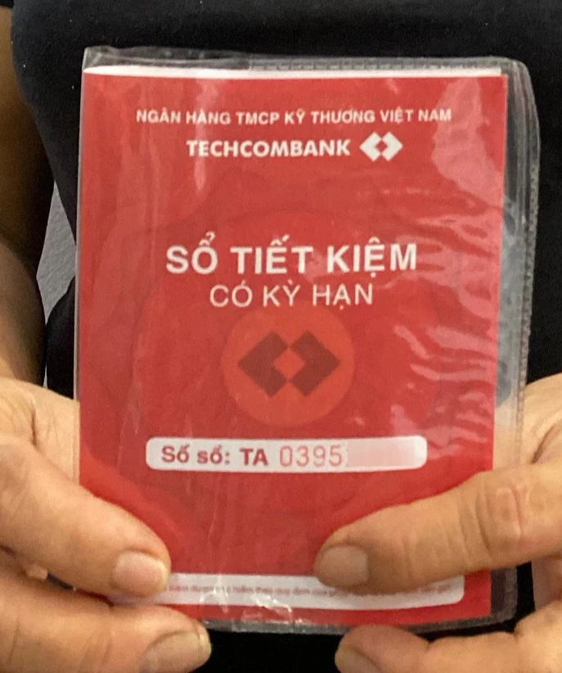


Vàng bạc, đá quý, tiền gửi tiết kiệm…
→ của cải để dành

Slide 17
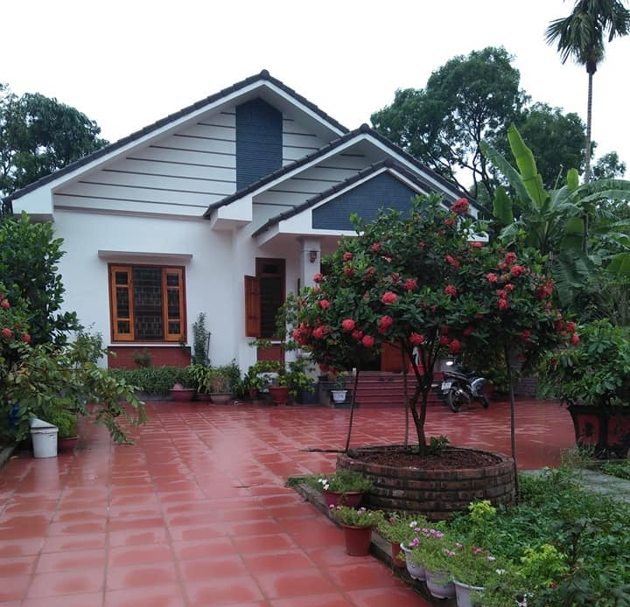
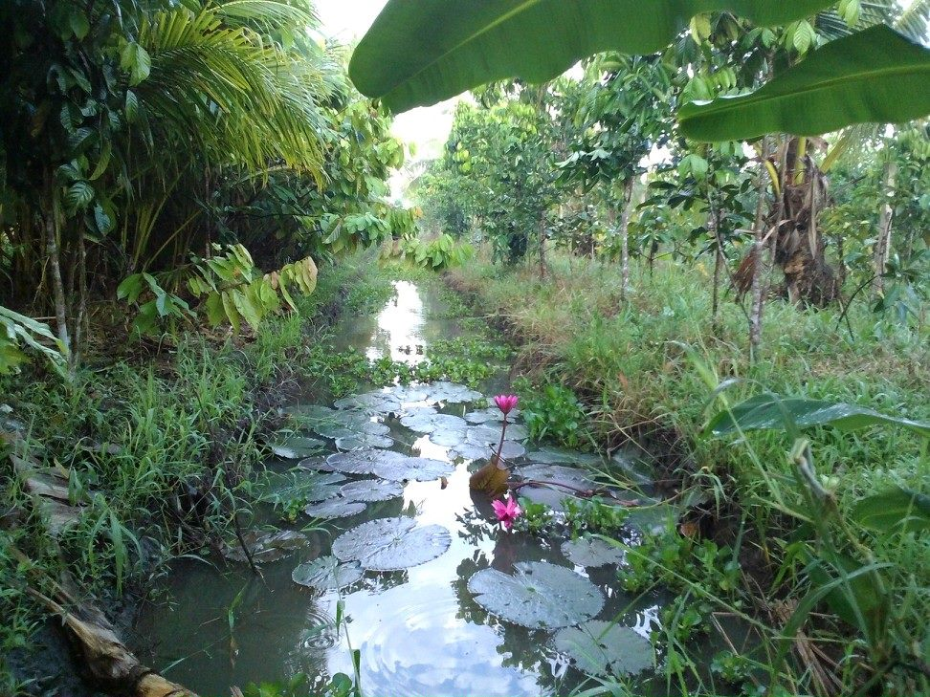
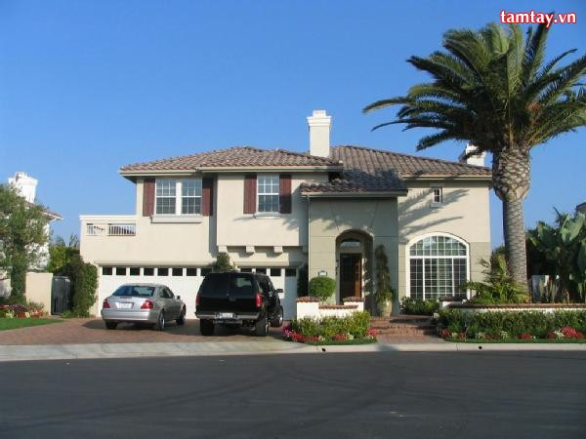
Nhà ở, đất đai

Slide 18

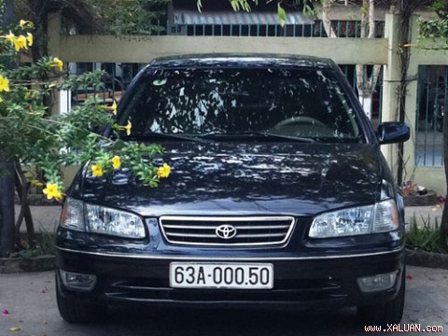
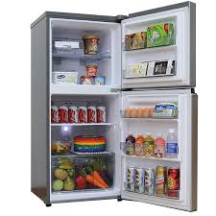
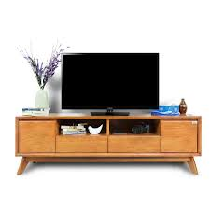
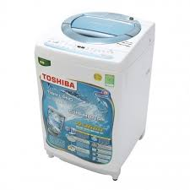
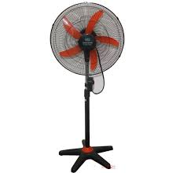
Tư liệu sinh hoạt: bàn ghế, ô tô, tủ lạnh, tivi,….

Slide 19
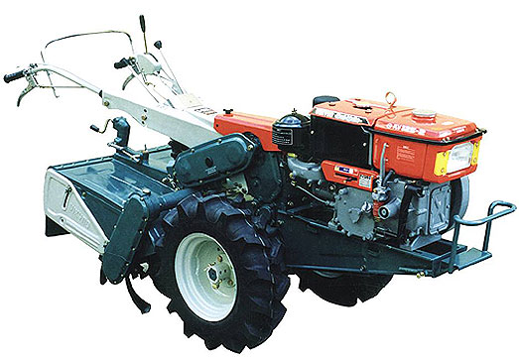
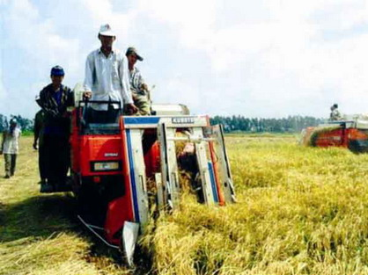
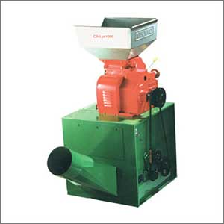
Máy cày, máy gặt, máy xay xát,….
→ tư liệu sản xuất

Slide 20
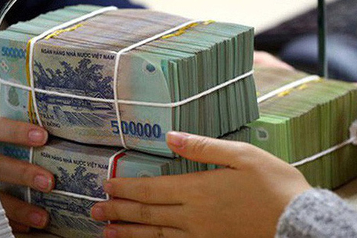

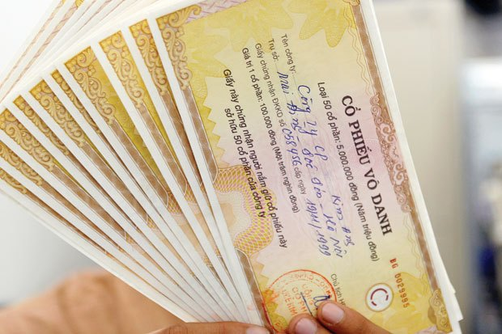
Tiền vốn, kho, xưởng, mặt bằng, thiết bị máy móc…đầu tư kinh doanh

Slide 21
Bài 16:
QUYỀN SỞ HỮU TÀI SẢN VÀ NGHĨA VỤ TÔN TRỌNG TÀI SẢN CỦA NGƯỜI KHÁC
II. NỘI DUNG BÀI HỌC:
2. Pháp luật quy định:
* Công dân có quyền sở hữu về:
Thu nhập hợp pháp;
Của cải để dành;
Nhà ở;
Tư liệu sinh hoạt;
Tư liệu sản xuất;
Vốn và tài sản khác trong doanh nghiệp hoặc trong tổ chức kinh tế.
Công dân có quyền sở hữu về những gì?

Slide 22
Em sẽ làm gì trong những trường hợp sau:
Câu 1: Khi nhặt được của rơi?
Câu 2: Khi vay nợ tài sản của người khác?
Câu 3: Khi mượn tài sản của người khác?
Câu 4: Khi làm hỏng, làm mất tài sản của người khác?

Slide 23
ĐÁP ÁN
Câu 1: Khi nhặt được của rơi?
→ Khi nhặt được của rơi phải trả cho chủ sở hữu (hoặc giao nộp cho cơ quan công an).
Câu 2: Khi vay nợ tài sản của người khác?
→ Khi vay nợ phải trả đủ,đúng thời hạn.
Câu 3: Khi mượn tài sản của người khác?
Khi mượn phải giữ gìn bảo quản cẩn thận, sử dụng xong trả lại cho chủ sở hữu. ...
Câu 4: Khi làm hỏng, làm mất tài sản của người khác?
→ Nếu làm hỏng, mất phải sữa chữa hoặc bồi thường tương ứng giá trị tài sản.

Slide 24
Bài 16:
QUYỀN SỞ HỮU TÀI SẢN VÀ NGHĨA VỤ TÔN TRỌNG TÀI SẢN CỦA NGƯỜI KHÁC
II. NỘI DUNG BÀI HỌC:
2. Pháp luật quy định:
* Công dân có quyền sở hữu về:
* Công dân có nghĩa vụ:
- Tôn trọng quyền sở hữu của người khác.
- Không được xâm phạm tài sản của cá nhân, tổ chức tập thể và nhà nước.
- Nhặt được của rơi phải trả lại cho chủ sở hữu.
- Khi vay nợ phải trả đủ, đúng hẹn.
- Bảo quản và trả lại cho chủ sở hữu, nếu làm hỏng phải sữa chữa hoặc bồi thường…
Đối với tài sản của người khác công dân phải có nghĩa vụ như thế nào?

Slide 25
Bài 16:
QUYỀN SỞ HỮU TÀI SẢN VÀ NGHĨA VỤ TÔN TRỌNG TÀI SẢN CỦA NGƯỜI KHÁC
Nhà nước có trách nhiệm gì trong việc công nhận và bảo hộ quyền sở hữu hợp pháp về tài sản của công dân?

Slide 26
Trách nhiệm của Nhà nước
Bài 16:
QUYỀN SỞ HỮU TÀI SẢN VÀ NGHĨA VỤ TÔN TRỌNG TÀI SẢN CỦA NGƯỜI KHÁC
- Ghi nhận trong Hiến pháp và các văn bản qui phạm pháp luật về quyền sở hữu của công dân.
Qui định các biện pháp và các hình thức xử lí đối với các hành vi xâm phạm quyền sở hữu tùy theo mức độ, tính chất sự việc.
Qui định trách nhiệm và cách thức bồi thường dân sự đối với những hành vi gây thiệt hại, mất mát do vay mượn, thuê tài sản thuộc sở hữu của người khác.
Tuyên truyền giáo dục công dân cách thức bảo vệ quyền sở hữu của mình và ý thức tôn trọng quyền sở hữu của người khác.

Slide 27
Bài 16:
QUYỀN SỞ HỮU TÀI SẢN VÀ NGHĨA VỤ TÔN TRỌNG TÀI SẢN CỦA NGƯỜI KHÁC
II. NỘI DUNG BÀI HỌC:
3. Trách nhiệm của Nhà nước và công dân:
* Nhà nước:
Những tài sản nào Nhà nước qui định phải đăng kí quyền sở hữu? Vì sao phải đăng kí?
Công nhận và bảo hộ quyền sở hữu hợp pháp của công dân.
* Công dân:

Slide 28
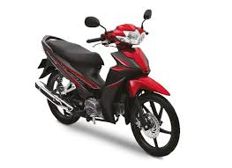
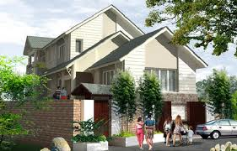
Những tài sản có giá trị Nhà nước qui định phải đăng kí quyền sở hữu
Ô tô, xe máy..
Vì: đó là điều kiện, là cơ sở pháp lí để nhà nước bảo vệ tài sản của công dân khi bị xâm phạm
Nhà ở, đất đai…

Slide 29
Bài 16:
QUYỀN SỞ HỮU TÀI SẢN VÀ NGHĨA VỤ TÔN TRỌNG TÀI SẢN CỦA NGƯỜI KHÁC
II. NỘI DUNG BÀI HỌC:
3. Trách nhiệm của Nhà nước và công dân:
* Nhà nước: Công nhận và bảo hộ quyền sở hữu hợp pháp của công dân.
* Công dân: Đăng kí quyền sở hữu là cơ sở để Nhà nước công nhận và bảo hộ quyền sở hữu hợp pháp

Slide 30

TRÍCH BỘ LUẬT DÂN SỰ 2015
Điều 165:
Nguyên tắc thực hiện quyền sở hữu
Chủ sở hữu được thực hiện mọi hành vi theo ý chí của mình đối với tài sản nhưng không được gây thiệt hại hoặc làm ảnh hưởng đến lợi ích của Nhà nước, lợi ích công cộng, quyền, lợi ích hợp pháp của người khác.
Ví dụ: khi xây dựng nhà ở của mình không đào rãnh thoát nước (thuộc phần đất nhà mình) sát móng tường nhà hàng xóm vì điều đó có thể làm ảnh hưởng tới độ an toàn của nhà hàng xóm.

Slide 31
TRÍCH BỘ LUẬT DÂN SỰ 2015
Điều 169: Bảo vệ quyền sở hữu
1. Quyền sở hữu của cá nhân, pháp nhân và chủ thể khác được pháp luật công nhận và bảo vệ.
2. Không ai có thể bị hạn chế, bị tước đoạt trái pháp luật quyền sở hữu đối với tài sản của mình.
3. Chủ sở hữu có quyền tự bảo vệ, ngăn cản bất kỳ người nào có hành vi xâm phạm quyền sở hữu của mình, truy tìm, đòi lại tài sản bị người khác chiếm hữu, sử dụng, định đoạt không có căn cứ pháp luật.

Slide 32
KẾT LUẬN TOÀN BÀI

Slide 33
DẶN DÒ
  Học thuộc nội dung bài học.
  Ôn lại bài 13,14,15 kiểm tra thường xuyên
  (tuần từ 28/2 đến 5/3/2022)
  Làm các bài tập trang 46,47 trong SGK
  Chuẩn bị bài 17

